Slide 1


K8S IN ACTION
——5
服务：让客户端发现pod并与之通信
2020年5月

Slide 2
1. 介绍
pod会水平伸缩 ——副本数不固定
pod会销毁、漂移、重建 ——IP不固定
屏蔽pod数量、分布、ip，提供固定的访问方式
service
提供稳定的一种稳定的访问方式
（外部->内部，内部->内部,内部->外部）
提供负载均衡

Slide 3
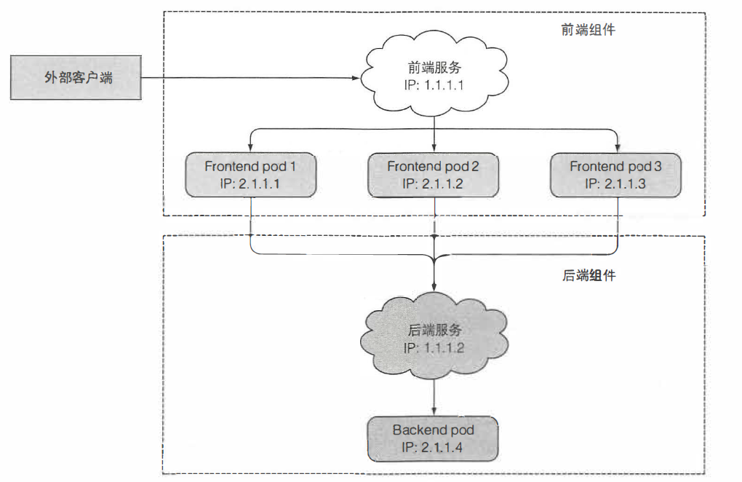
1. 介绍

Slide 4
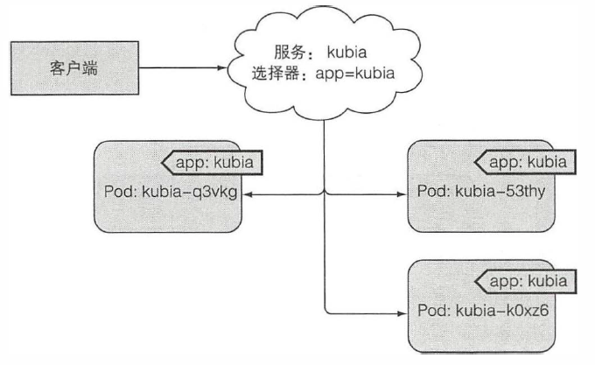
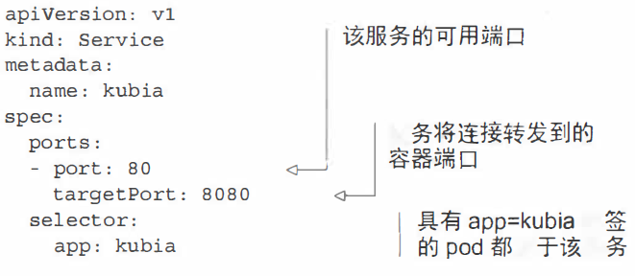
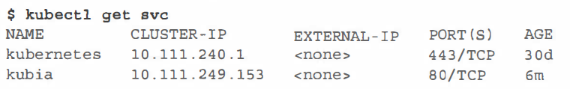
1. 介绍
域名访问（集群内部）
服务ip，集群内部可用

Slide 5
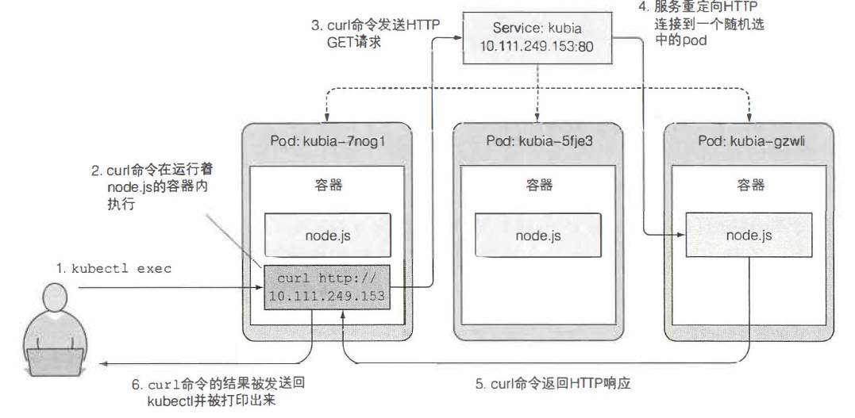
1. 介绍

Slide 6
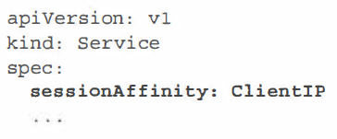
1. 介绍 ——会话亲和性
工作在四层（TCP/UDP）
None：默认，不配置会话亲和性
支持两种类型
ClientIP：将同一个源IP的包打到同一个pod（慎用）

Slide 7
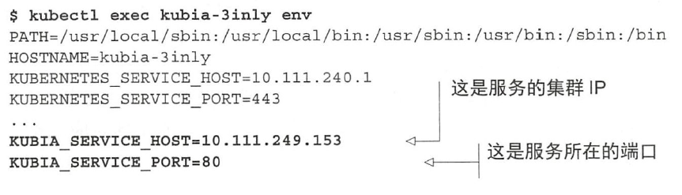
1. 介绍 ——集群内部pod的服务发现
1. 通过环境变量发现（服务早于客户端pod创建，同一命名空间下）
2. 通过dns发现（根据pod 中spec 的dnsPolicy 属性决定是否使用dns服务）
域名访问格式：服务名.命名空间.svc.cluster.local:端口

Slide 8
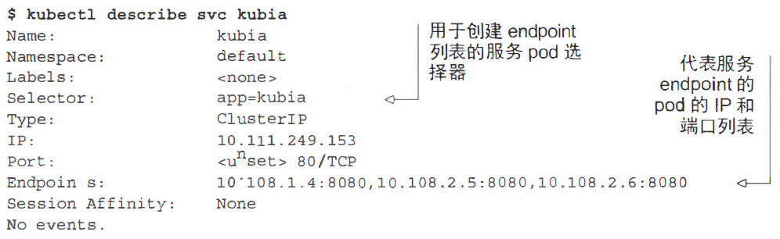
2. 连接集群外部服务 ——endpoint介绍
Endpoint 资源就是暴露一个服务的IP 地址和端口的列表

Slide 9
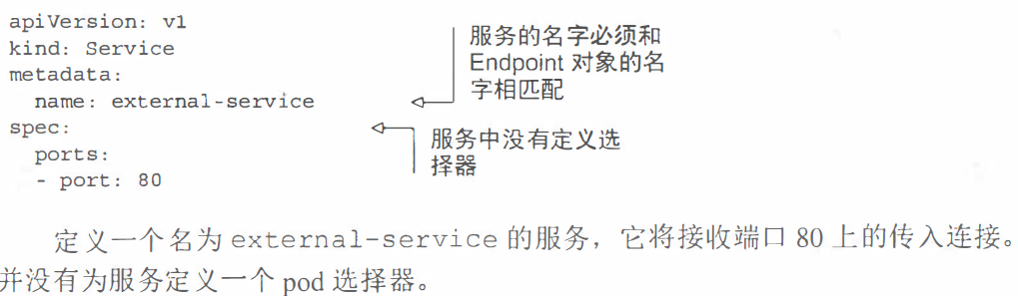
2. 连接集群外部服务 ——创建没有选择器的服务

Slide 10
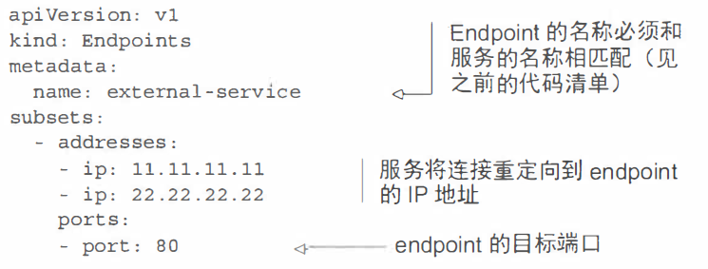
2. 连接集群外部服务 ——创建endpoint资源

Slide 11
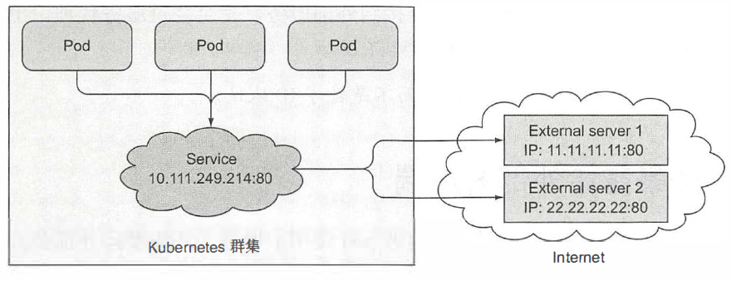
2. 连接集群外部服务 ——pod访问外部服务

Slide 12
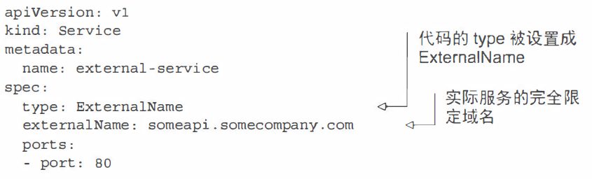
2. 连接集群外部服务 ——通过其完全限定域名(FQDN)访问外部服务
1. 需要DNS支持
2. 服务创建完成后，pod通过external-service.default.SVC.cluster.local域名连接到外部服务

Slide 13
3. 服务暴露给集群外 ——三种方式
NodePort：在集群每个节点都开一个端口，应对集群内的一个服务，外部通过NodeIP:NodePort访问服务
LoadBalance：由Kubernetes运行的云基础设施提供的专用负载均衡器（Load Balancer）将流量重定向到所有节点的节点端口，通过负载均衡器的IP连接服务
Ingress服务：通过一个IP地址公开多个服务，运行在HTTP层

Slide 14
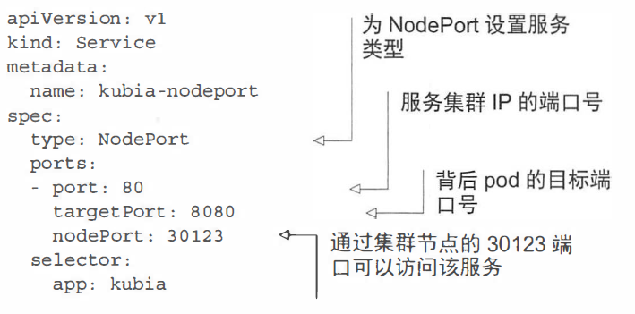
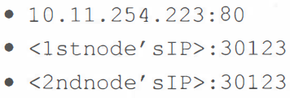
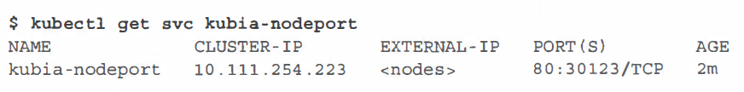
3. 服务暴露给集群外 ——NodePort
通过所有nodeip均可访问
集群IP端口:节点IP端口/访问协议

Slide 15
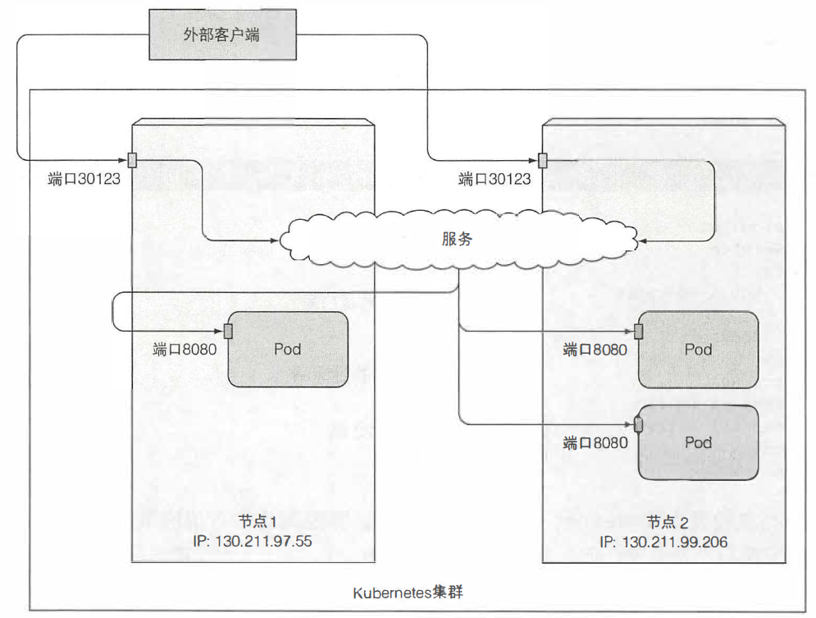
3. 服务暴露给集群外 ——NodePort

Slide 16
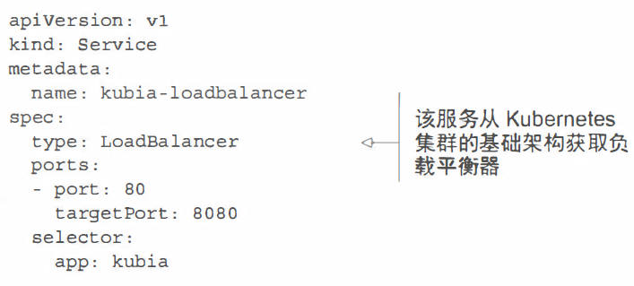
3. 服务暴露给集群外 ——LoadBalance
如果没有指定特定的节点端口， Kubernetes将会选择一个端口。
该IP由云基础设施自动创建

Slide 17
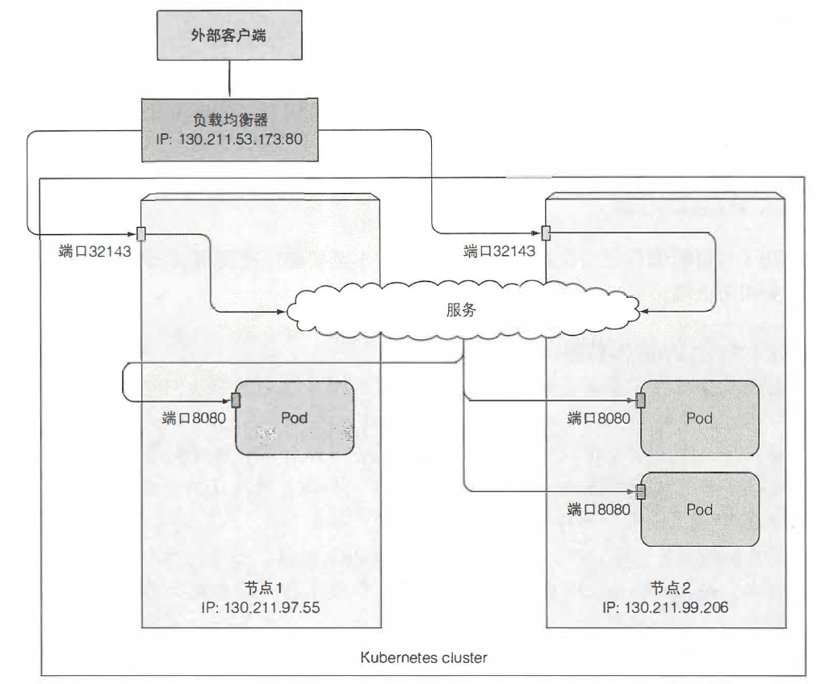
3. 服务暴露给集群外 ——LoadBalance
访问的端口不是nodeport端口
若给节点的该端口开通防火墙，则可以使用nodeIP:nodePort方式访问

Slide 18
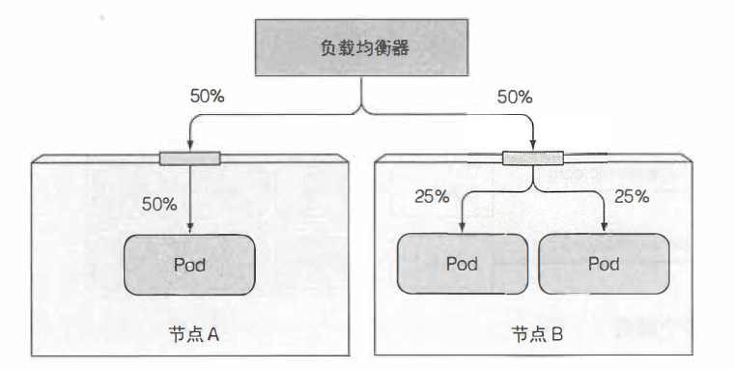
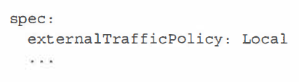
3. 服务暴露给集群外 ——减少额外跳数
实际提供服务的pod不在访问的node上
在service模板中使用externalTrafficPolicy:local来将流量定向到本节点pod上:
若本节点没有提供服务的pod则请求挂起
若pod在节点中分布不均匀，则会造成每个pod负载不均
设置该参数后，外部访问pod将不对源IP做SNAT转换

Slide 19
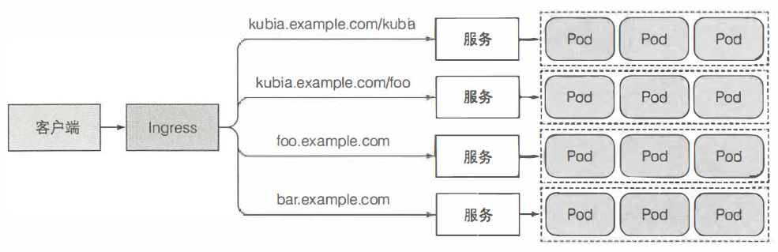
4. Ingress ——介绍
1. nodeport、loadbalance方式需要端口、IP众多，ingress通过一个公共接口暴露多种服务
2. 通过主机名和路径决定使用的服务
3. 工作在第七层，可以提供cookie会话保持（使用域名访问）

Slide 20
4. Ingress ——介绍
Ingress使用反向代理负载均衡器来实现对外暴露服务，比如Nginx、Apache、Haproxy等。通过这种方式对外提供服务，一般包含3个组件：
1. 反向代理负载均衡器
负责拦截外部请求，读取Ingress定义的路由规则配置，转发相应的请求到后端服务。通常为nginx、apache、traefik等。
2. Ingress Controller
监听apiserver，实时感知Ingress路由规则集合的变化，获取service、pod等信息，然后发送给反向代理负载均衡器，刷新其路由配置信息，这就是它的服务发现机制。
3. Ingress
定义路由规则集合。

Slide 21
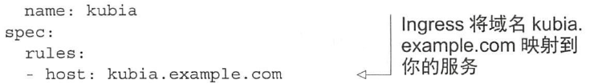
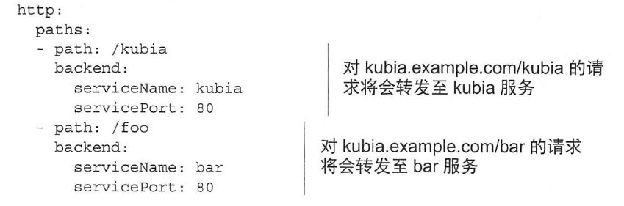
4. Ingress ——Ingress资源创建（集群已有控制器）

Slide 22
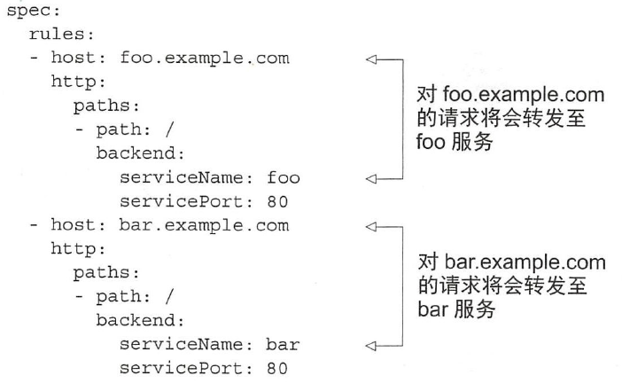
4. Ingress ——Ingress资源创建（集群已有控制器）

Slide 23
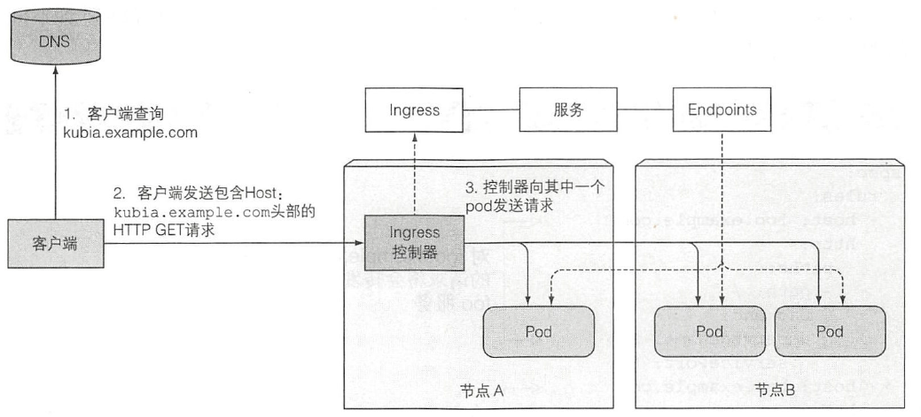
4. Ingress ——工作原理
Notes:
客户端首先对kubi a. example.com 执行DNS 查找， DNS 服务器（或本地操作系统）返回了Ingress 控制器的IP 。客户端然后向Ingress 控制器发送HTTP 请求，并在Host 头中指定kubia . example.com 。控制器从该头部确定客户端尝试访问哪个服务，通过与该服务关联的E ndpo int 对象查看pod IP ， 并将客户端的请求转发给其中一个pod 。
如你所见， Ingress 控制器不会将请求转发给该服务，只用它来选择一个pod 。大多数（即使不是全部）控制器都是这样工作的。

Slide 24
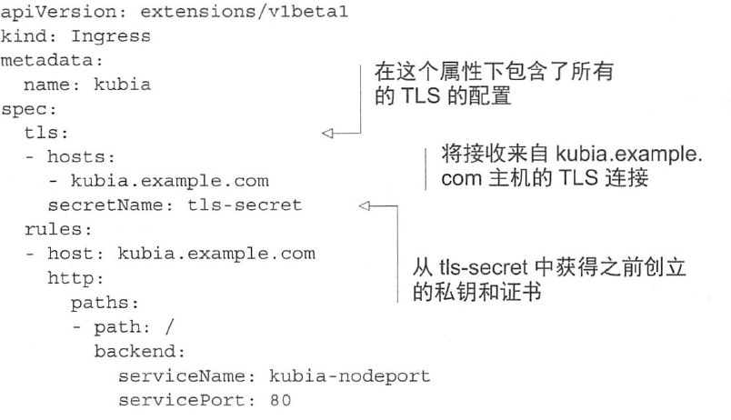
4. Ingress ——配置TLS支持
Ingress使用TLS连接时：
客户端和控制器的连接是加密的，而控制器和后端pod的连接不是
Ingress 控制器负责处理与TLS 相关的所有内容
需要创建自定义私钥和证书，然后使用私钥和证书创建tls类型的secret，并在创建ingress时指定该secret

Slide 25
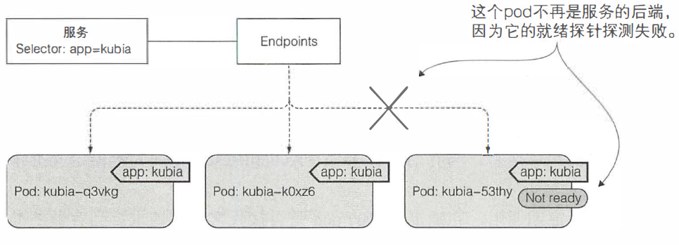
5. Pod可用性判断 ——就绪探针
用于service、ingress判断pod是否已经就绪并可提供服务
容器启动后，经过等待时间后第一次执行，然后根据设置时间周期性调用
分为三种类型：
Exec探针：容器的状态由进程的退出状态代码确定
HTTP GET探针：向容器发送HTTP GET 请求，通过响应的HTTP 状态代码判断容器是否准备好
TCP socket探针：打开一个TCP 连接到容器的指定端口。如果连接己建立，则认为容器己准备就绪

Slide 26
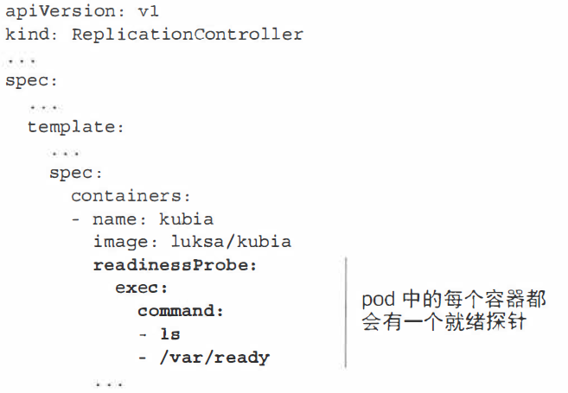
5. Pod可用性判断 ——就绪探针

Slide 27
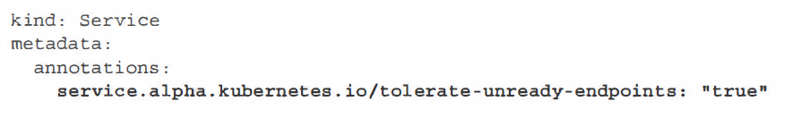
5. Pod可用性判断 ——服务中发现未就绪的pod

Slide 28
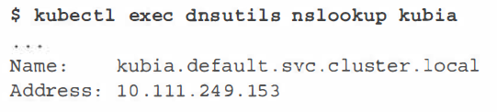
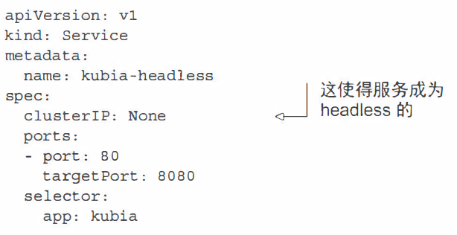
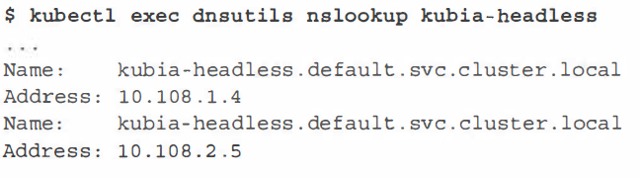
6. Headless服务
Kubernetes 允许客户通过DNS 查找发现pod IP
当执行服务的DNS 查找时，DNS 服务器会返回单个IP——服务的集群IP
若在创建服务时将clusterIP设置为None，则返回的是服务下已就绪pod 的IP

Slide 29

感谢！
主动
创新
专注

